Slide 1
Benchmarking (Kıyaslama)

Slide 2
Sunum İçeriği
Benchmarking Kavramının Tanımı
Benchmarking Kavramının Tarihçesi
Benchmarkingin Amacı
Benchmarking Özellikleri Ve İlkeleri
Benchmarking Örnekleri
Benchmarking Türleri
Benchmarkingin Uygulama Aşamaları
Benchmarkingin Avantajları Ve Dezavantajları
Benchmarking Ve TKY İlişkisi
Stratejik Yönetim Ve Benchmarking İlişkisi
Örnek Uygulamalar
Sonuç

Slide 3

Benchmarking Kavramının Tanımlamaları
Benchmarking; örnek edinme, örnek alma, kıyaslama şeklinde Türkçe ’ye çevrilmeye çalışılmaktadır
“Benchmark” kelimesine İngilizce-Türkçe sözlüklerde “sabit nokta, referans, bir ölçüyü sonradan hatırlayabilmek için kullanılan işaret, ölçümlerde referans alınabilecek nokta” gibi anlamlar verilmektedir.
Yönetsel anlamda benchmarking ise, bir yönetim tekniği ya da yönetsel bir araçtır.

Slide 4
Yönetime göre kıyaslama;
Benchmarking, performans düzeyini artırmak için bir organizasyonun kendi içinde ve/veya diğer organizasyonlardaki “en iyi uygulamayı” tespit ederek; kendi organizasyonuna uyarlamasıdır. Benchmarking, sadece kıyaslama yapmak değil, kıyaslama yaparak; en iyi uygulamaları bulmak ve organizasyonun kendi yapısına ve süreçlerine bunları uyarlamaktır. Bu çerçevede benchmarking kavramını; “en iyi uygulamaların adaptasyonu” olarak tanımlayabiliriz.

Slide 5
İnsan davranışları yaklaşımıyla Benchmarking; başkalarının iyi olabileceğini kabul ederek; onlardan öğrenme olgunluğuna erişmek ve “taklit etmenin dayanılmaz hafifliğine kapılmadan” kendine uyarlamayı başarabilmektir.
Benchmarking; nihai amacı performansı artırmak olan kesintisiz bir öğrenme sürecidir.

Slide 6
Kendi alanında ünlü ve en güçlü rakiplere karşı, ürünlerin, hizmetlerin ve süreçlerin sürekli değerlendirilmesidir.
Uygulamanın psikoloji yönünü katarsak benchmarking; “başka birinin, bir yönde sizden daha iyi olabileceği gerçeğini kabul etme alçakgönüllülüğünü gösterip, onu nasıl yakalayıp geçebileceğimizi öğrenme ve deneme ustalığına sahip olmaktır.”

Slide 7
Benchmarking (Kıyaslama) Nedir?
Örnek alınacak «referans noktasının» belirlenmesi anlamına gelen benchmarking, ‘bir işletmenin rekabet gücünü yükseltmek için, başarılı performansa sahip başka işletmelerin, iş yapma tekniklerini incelemesi, kendi teknikleri ile kıyaslaması ve bu kıyaslamadan elde ettiği bilgileri kendi işletmesinde uygulaması’ anlamına gelmektedir.
Benchmarking iş dünyasında rekabet avantajı sağlar. Benchmarking şirket içi faaliyetleri, prosesleri veya metotları diğer kuruluşlarla karşılaştıran sürekli bir ölçümdür.

Slide 8
Benchmarking Kavramının Tarihi
Kıyaslama faaliyetleri 1970 ‘ lerde Japonya ve 1980'lerde Amerika'da yaygın bir şekilde uygulanmaya başlanmıştır. Avrupa'da kıyaslamanın gelişimi 1990'lı yıllarda hız kazanmış, Son yıllarda Türkiye'de uygulanmaya başlanmıştır. Benchmarking tekniğinin yönetim bilimi alanında gelişmesine öncülük eden kişi Amerikalı Robert C. Camp ‘dir.

Slide 9
Benchmarking’in Amacı Nedir ?
Benchmarking seçilen konuda “en iyi” olabilmek için kendi ürünlerini, hizmetlerini ve uygulamalarını, rakipleri ya da endüstrinin önde gelen diğer kuruluşları ile beraber değerlendirerek gelişme sürecidir.
Kıyaslama uygulaması iki kuruluşun işlem ve yöntemlerine ilişkin bilgileri paylaşma konusunda önceden anlaşmış olmalarını içerir. Her iki kuruluş da bilgi değişiminden bazı kazançlar bekler.

Slide 10
Benchmarking’in amaçlarını şu şekilde ifade edebiliriz;
Organizasyonel performansı artırmak,
Rekabet edebilme gücünü artırmak,
Müşteri tatminini artırmak,
Yeni fikirler edinmek,
Sürekli gelişmeyi sağlamak,
İşletmenin amaç ve hedeflerini saptamada yardımcı olmak,
Rakip olabilecek ya da olmayabilecek işletmeler tanımlamak

Slide 11
Sizin süreç ya da uygulamanızı; hedef şirketin “iyi” süreç ya da uygulamalarıyla karşılaştırmak ve farkı belirlemek,
En yüksek olası standartları belirlemek,
Kurum kültürünü değiştirmek veya güçlendirmek,
Kurumun stratejik olarak yönetilmesini sağlamak,
Maliyetleri düşürmek,
Çalışanlarda motivasyon sağlamak.

Slide 12
Kurumlar Neden Benchmarking Uyguluyor ?
Başkalarından öğrenmek,
Başkalarının hatalarını tekrarlamamak için...

Slide 13
Benchmarking Uygulama Kuralları
Hukuka uygun bir şekilde çalışmak
Almış olunan bilgi kadar diğer şirkete bilgi vermek
Gizliliğe saygılı olmak
Bilgiyi şirket içinde tutmak
Benchmarking ilişkilerini kullanmak.
İzinsiz alıntı yapmamak
Baştan hazırlıklı olmak, beklentileri anlamak.
Hedef doğrultusunda hareket etmek
Beklentilere uygun olarak hareket etmek.
Dürüst olmak

Slide 14
Benchmarking’in Özellikleri Ve İlkeleri
Aktif ve sürekli değişim ve gelişim odaklılık esastır,
Atılımcı ve olumlu bir yaklaşımdır,
Değişim için en geçerli kanıttır,
Yeni fikir ve görüşlere açıktır,
Uygulamalara yöneliktir,
Yalnızca en iyi uygulamalara dönüktür,
Başkalarından önce kendi üstünlüklerini bilmeyi gerektirir,

Slide 15
Liderlik pozisyonuna odaklanır,
Taraflar arasında ortak ve karşılıklı bir yararlanmaya dayanır
Temel ilkelerini akla uygun şekilde ölçülebilir niteliktedir,
İlerlemeyi hedefler, kararlı ve disiplinli olmayı gerektirir,
Üst yönetim desteğine dayanır.

Slide 16
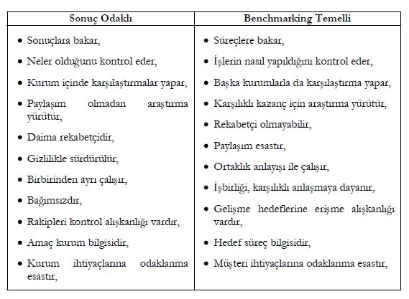
Sonuç odaklı klasik anlayış ile süreç odaklı benchmarking arasındaki farklar şunlardır:

Slide 17
Benchmarking’in sınırları vardır.
Kurumlardan kullanışlı bilgileri almak ve hizmetleri kıyaslamak, çıktıları kıyaslamaktan daha zor olabilir.
Sürekli iyileştirme amacıyla kıyaslama için en iyi uygulamalar aranırken; profesyonelce iş birliğini kolaylaştırmak, verimliliği sağlamak ve etik düzeyini korumak için bağlı kalınması gereken bazı temel ilkeler vardır:

Slide 18
Değişim İlkesi: Bilgi değişimi
Gizlilik İlkesi: Bilgi değişimi kişi ve kurum arasındadır.
Kullanım İlkesi: Taraflar bilgileri sadece kendi işinde kullanır
İlk Temas İlkesi: Kurumlar arasında kıyaslama için bir kişi olmalı
Üçüncü Taraf İlkesi: 3. bir kurum bilgisi gerekliyse anlaşılmalı
Hazırlık İlkesi

Slide 19
Benchmarking Ne Değildir?
Ayakta kalmaya çalışan kuruluşların karşılaştıkları tüm sorunlara çözüm,
Çalışan sayısını azaltmak ya da çevrim süresini düşürmek için bir araç,
Hiçbir yaratıcılığı gerektirmeyen bir süreç el kitabı,
İşleri başkalarına yaptırmanın bir yöntemi,
Kuruluşun aldığı ve başkalarının verdiği tek yönlü bilgi akışı,

Slide 20
Hiçbir maliyeti olmayan ya da hiçbir gayret gerektirmeyen bir gelişme aracı,
Uzun süre etkisini koruyacak bir seferlik, bir program
Başlanıp bitirilecek bir proje,
Bir tür sanayi casusluğu değildir.

Slide 21

«Adapte et, aynen alma»
W. Edwards DEMING

Slide 22
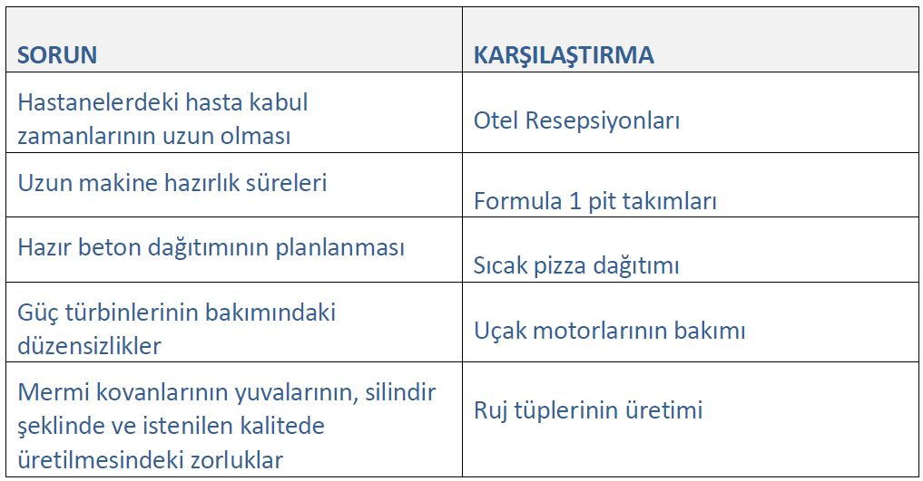
Bencmarking Örnekleri

Slide 23
Benchmarking Türleri
Benchmarking iki sınıfa ayrılır:
Seçilen ortağa göre
Odaklanılan noktaya göre
  Rekabete dayalı benchmarking: Rakip bir kuruluşun karşılaştırılması için yapılan ölçümdür.
  Proses benchmarking: Belli tecrübelerle onaylanmış ve başarısı kanıtlanmış bir işlemi başka bir kuruluşa adapte etmektir.

Slide 24
Seçilen Ortağa Göre Benchmarking Türleri
İçsel Benchmarking: Bu benchmarking türünde organizasyonun kendi içinde işlemler ve süreçler arasında kıyaslamalar yapılarak; en iyi uygulamalar tespit edilmeye çalışılır.
Rekabetçi Benchmarking: Bu yöntemde aynı hizmet kolunda rekabet eden kuruluşlar ile kıyaslamalar yapılarak “en iyi uygulamalar” tespit edilir ve organizasyona uyarlanmaya çalışılır. Bir tek değil, birden çok organizasyonla aynı anda kıyaslamalar yapılabilir. Karşılaştırılabilirlik esastır.

Slide 25
Fonksiyonel Benchmarking: Rekabetçi benchmarkingde olduğu gibi organizasyon dışı bir benchmarking tekniğidir. Burada aynı hizmet kolunda olmayan, hizmet süreçleri benzerlik gösteren kuruluşların işlemleri, fonksiyonları ve süreçleri analiz edilir ve tespit edilen en iyi uygulamalar organizasyona uyarlanmaya çalışılır.
Türdeş Benchmarking: Bu yöntemde; farklı alanlarda dünya çapında başarılı olmuş kuruluşların ve organizasyonların yapı, sistem ve süreçleri hakkında genel bir takım bilgiler edinilmeye çalışılır ve bunlar organizasyona uyarlanmaya çalışılır.

Slide 26
Odaklanılan Noktaya Göre Benchmarking Türleri
Ürüne Odaklı Benchmarking: En eski ve uygulamada en sık rastlanan çalışmadır. Başka bir üreticinin ürününü parçalara ayırmayı ve dikkatlice incelemeyi içeren bir uygulamadır.
Sürece Odaklı Benchmarking: Kuruluş içi faaliyetlerin daha etkin ve verimli hale getirilmesi için faaliyetlerin bütünsel bir bakışla yeniden gözden geçirilmesini gerektirmektedir. Bu tür bir benchmarking; üretim, pazarlama, eğitim, insan kaynakları v.b. süreçlere uygulanabilir.

Slide 27

Stratejik Benchmarking: Bu tür benchmarking’de amaç; başarılı olarak kabul edilen kuruluşların ardında yatan stratejiyi ortaya çıkarmaktır.

Slide 28
Benchmarking Uygulama Aşamaları
Kuruluşlar benchmarking sürecini altı aşamalı olarak ele alabilir:
Benchmarking konusunun belirlenmesi
Benchmarking ekibinin oluşturulması
Benchmarking ortağının belirlenmesi
Verilerin toplanması ve analiz edilmesi
Hedeflerin belirlenmesi ve uygulama planının hazırlanması
Uygulama ve değerlendirme

Slide 29
Benchmarking süreci için konu seçiminde Xerox’ un sorduğu 10 sorulu sistem şöyledir:
1
2
En çok probleme yol açan faktörler hangileridir?
Kuruluşun başarısında en kritik faktör hangisidir?
3
4
Müşteri tatminini hangi faktörler sağlamaktadır?
Hangi ürün ya da hizmetler müşteriye sunulmaktadır?
5
Kuruluş içinde hangi problemler tanımlanmıştır?

Slide 30
6
7
8
9
10
Kuruluşta hangi bölümlerde rakiplerin baskısı hissedilmektedir ?
Kuruluştaki ana harcamalar nelerdir?
Hangi fonksiyonlar en yüksek maliyet yüzdesini oluşturmaktadır?
Hangi fonksiyonlar gelişmeye en açık olanlardır?
Kuruluşu pazarda rakiplerinden ayıran en önemli etkiye sahip fonksiyonlar hangileridir?

Slide 31
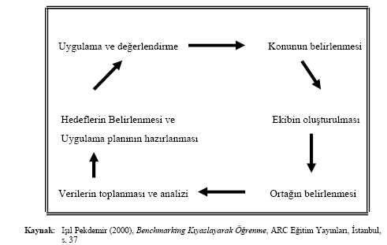
Benchmarking Uygulama Süreci

Slide 32
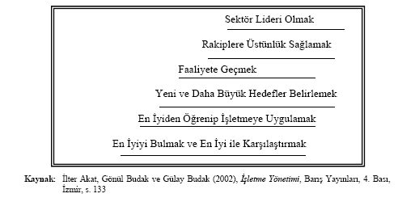
BENCHMARKING MERDİVENİ

Slide 33
İlk basamak en iyi olduğuna inanılan işletmeyi bulmak ve en iyi ile işletmeyi karşılaştırmaktır.
İkinci basamakta, en iyiden öğrenmek ve bu öğrenilenlerin işletmenin kendi süreçlerine adapte edilmesini sağlamak yer almaktadır.
Üçüncü basamağa gelindiğinde işletme kendisine daha büyük ve yeni hedefler belirleyecek ve dördüncü basamakta faaliyete geçecektir.

Slide 34

Beşinci basamakta benchmarking çalışması sona erecek ve işletme rakipleri arasında üstün duruma gelecektir.
Son olarak sektör liderliğini ele geçirecek ve bunu devam ettirebilmek için de sürekli arama, ölçme, değerlendirme ve bilgileri güncelleme faaliyetlerine devam edecektir.

Slide 35
Benchmarking Avantajları
Stratejik ortaklar, yani dağıtımcılar, müşteriler ya da yatay ortaklar genelde ortaklarının sağladığı gelişmelerden faydalanır.
Çalışma öncesi, iki kuruluş birbirini tanıdığı ve genel sunuşlar gerekmediği için zaman tasarrufu sağlar.
Kıyaslama çalışması sırasında iki kuruluş arasındaki ilişkileri doğrudan geliştirme olanakları vardır.

Slide 36
Kıyaslamanın bir sonucu olarak söz konusu sürece giderek artan ilgi nedeniyle önemli gelişmeler sağlanabilir.
Hedeflerde dışa bakma kuruluş içindeki olası değişime karşı dirençleri kırar.
Kararlar somut verilere ve değerlere dayanır.

Slide 37
Benchmarking Dezavantajları
Planlamanın iyi yapılmaması
Partner seçiminde yanlışlık
Üst yönetimin desteğinden yoksunluk
Süreç sahibinin yetersiz derecede katılımı
Beceri eksikliği ile doğru orantılı olarak meydana gelebilecek başarısızlıklar

Slide 38
Hangi süreçlerin hangi performans ölçütleriyle kıyaslanacağını belirlemek zordur.
Bilginin paylaşımı temeli üzerine kurulu olan kıyaslamada taraflar paylaşma konusunda içtenlik ve istek içinde davranmazlarsa bütün çabalar boşa gidebilir.

Slide 39
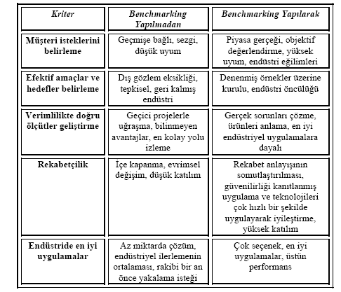
Benchmarking’in Uygulandığı ve Uygulanmadığı Durumların Bazı Kriterlere Göre Karşılaştırılması

Slide 40
İşletmenin Spesifik Hedeflerini Destekleyen Tipik Kıyaslama Çalışmalarından Bazı Örnekler:
İşletme Hedefleri
Tipik kıyaslama çalışmaları
Maliyetler
Birim ürün başına malzeme maliyeti
Birim işçilik maliyeti
En düşük fiyatlı üretici olmak
Sabit maliyetler
Dağıtım maliyeti
Tedarik maliyeti

Slide 41
İşletme Hedefleri
Tipik kıyaslama çalışmaları
Ürün farklIlaştIrmak
Müşteri hizmetleri
Pazar payını artırmak veya korumak
Ürün/hizmet işlemleri
Ürün geliştirme süresi

Slide 42
İşletme Hedefleri
Tipik kıyaslama çalışmaları
Müşterİ hİzmetlerİ
İş hacmi
Müşteri sadakatini artırmak veya korumak
Teslim performansı
  Müşteri şikayetlerinin seviyesi
Şikayet prosedürü
Ürün geliştirme

Slide 43
Benchmarking’in Uygulama Aşamaları
PLANLAMA AŞAMASI
Hazırlık aşaması olarak değerlendirilebilecek planlama faaliyetlerinde, üç temel aşama söz konusudur:
1. Aşama: Kıyaslama Amacının Belirlenmesi
Kıyaslama amacının belirlenmesinde, işletmenin, öncelik vereceği konular için, bir öz değerlendirme yapması ve bazı sorulara cevap araştırması gerekmektedir. Bu soruların başlıcaları şunlardır;

Slide 44
İşletmenin en önemli ürünü veya hizmeti hangisidir?
En düşük müşteri tatmini nerede gözlenmektedir?
Rekabet baskısı en yoğun biçimde hangi düzeyde hissedilmektedir?
Hedef olarak belirlenecek sürecin iyileştirilmesinin önemi nedir?
Hedef sürecin kıyaslanması mümkün müdür?

Slide 45
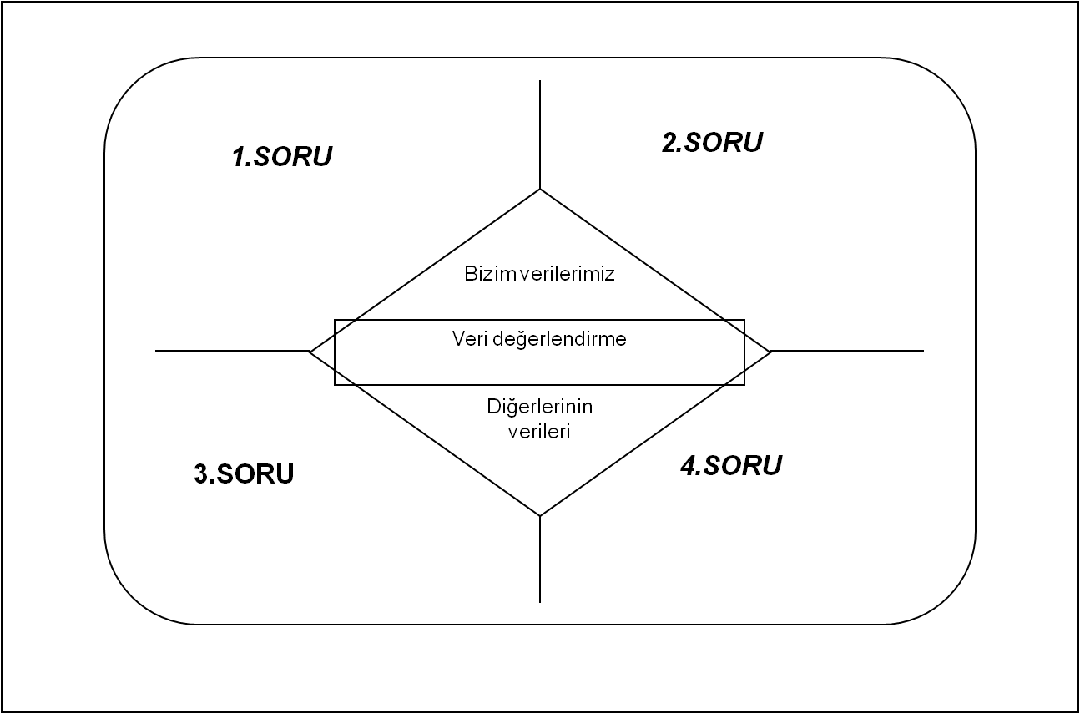
B
A
Ş
A
R
I
F
A
K
T
Ö
R
L
E
R
İ
B
A
Ş
A
R
I
F
A
K
T
Ö
R
L
E
R
İ
BİZ
Ne için benchmark yapılacak?
Nasıl yapılacakz?
En iyisi kim?
Onlar nasıl yapıyorlar?
RAKİPLER

Slide 46
2. Aşama: Kıyas Ortaklarının Belirlenmesi
Hedeflenen kıyas ortağının, belirlenen konuda, daha iyi performans gösteren, bilgi paylaşımına açık ve işbirliği yapmaya hazır bir yaklaşım içinde olmasına dikkat edilmelidir.
En uygun kıyas ortağının seçiminde kullanılan, başlıca bilgi kaynakları şunlardır;

Slide 47
İşletme içinde konunun uzmanı olan kişiler,
Diğer departmanlar ve servisler,
Aynı sektördeki diğer şirketler,
Doğrudan rakip olan firmalar,
Lider şirketler,
En başarılı şirket sıralamaları veren basın organları,
Mesleki kuruluşlar,
Danışmanlar,
Elektronik veri tabanları,
Müşteriler,

Slide 48
3. Aşama: Veri Toplama Yöntemlerinin Belirlenmesi ve Veri Toplama
Veri toplama yöntemlerinin seçimi, bilgi kaynakları ile yakından ilgilidir. Kıyaslama amacına en uygun veri toplama yöntemlerini bilgi kaynakları ile ilişkili olarak belirlemek, kıyaslama faaliyetlerini yürütecek kıyaslama takımının sorumluluğundadır.

Slide 49
II. ANALİZ ÇALIŞMALARI
Bu aşamalarda elde edilen bilgilerin, karşılaştırma faaliyetleri için anlam ifade eden, tablo, grafik, rapor gibi somut araçlara dönüştürülmesi gerekmektedir.
4. Aşama: Mevcut Rekabet ve Performans Farklarının Ortaya Konulması
Farklılıkların ortaya konulması aşaması, kıyaslama sürecinin en önemli düzeyidir. Çünkü belirlenen farklılıkların düzeltilmesi temel kıyaslama amacıdır.

Slide 50
5. Aşama: Gelecekteki Performans Hedeflerinin Tasarlanması
Kıyaslama yaklaşımında, gelecekteki performans hedeflerinin tasarlanması, ulaşılmak istenen durumun tanımlanması demektir. Hedeflenen performansların belirlenmesinde dikkat edilecek konular;
Hedef performans, aşama aşama gerçekleştirilebilir olmalıdır,
Gerçekçi olmalıdır,
Ölçülebilir olmalıdır,
Eksiksiz olarak tanımlanmalıdır ve
Kabul edilebilir, üzerinde anlaşma sağlanacak nitelikte olmalıdır.

Slide 51
III. ENTEGRASYON FAALİYETLERİ
Planlama ve Analiz çalışmalarında belirlenen hedef ve seçimlerin, beklenen başarıyı getirmesi, entegrasyon faaliyetleri çerçevesinde, işletmede benimsenmelerine bağlıdır.
6. Aşama: Karşılaştırma Sonuçlarının Açıklanması ve Anlaşma Sağlanması
Diğer bütün değişim yöntemi yaklaşımlarında olduğu gibi, kıyaslama uygulamasının başarısı da, öncelikle, işletme çalışanlarının desteğine ve karşılaştırma sonuçlarını benimsemelerine dayanır.

Slide 52
7. Aşama : Fonksiyonel Amaçlar Oluşturulması
Hedefler bir kere ortaya konulduktan sonra, bu hedeflere ulaşmak için, genellikle, değişimleri gerçekleştirmeye yönelik olarak, işletmenin bütününde, bir departmanda veya bir alt ünitede, fonksiyonel amaçlar oluşturulması gerekmektedir.

Slide 53
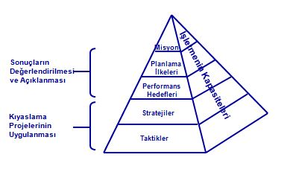
Fonksiyonel Amaçlar Hiyerarşisi

Slide 54
IV. UYGULAMA ÇALIŞMALARI
8. Aşama: Uygulama Planlarının Hazırlanması
Uygulama planları, negatif farklılıkları, belirlenen hedeflere yönelik olarak ortadan kaldırılmayı amaçlayan araçlardır. Bu planların aşağıdaki unsurları içermeleri esastır;
Yapılacak eylemlerin (işlemlerin) tanımlanması, ve önceliklere göre sıralandırılması,
Gerekli kaynakların tahsis edilmesi,
Bir yürütme takvimi hazırlanması,
Sorumlulukların paylaştırılması,
Beklenen sonuçların ayrıntılı ve yazılı olarak ifade edilmesi,
Kontrol araç ve ölçütlerinin belirlenmesi.

Slide 55
9. Aşama : Faaliyetlerin Yürütülmesi ve Gelişmenin İzlenmesi
Bu aşama, etkin bir proje yönetimini gerektirmektedir. Faaliyetlerin, uygulama planında öngörülen kaynaklar ve zaman dilimleri çerçevesinde yürütülmesine dikkat edilmeli, karşılaşılan sorunlara, en kısa zamanda çözüm oluşturma çabası içine girilmelidir.
Faaliyetlerin yürütülmesine, bazı durumlarda, bir pilot uygulama ile başlamak, projenin etkinliği bakımından, yararlı olabilmektedir.

Slide 56
Örnek:
Ağır yük kamyonları için yedek parça üreten bir firma tarafından yapılması düşünülen kıyaslama çalışmasında hangi stratejinin en uygun olduğunu tespit eden bir analiz çalışması:
D kuruluşu tarafından 8 farklı rakip incelemeye alınarak finansal yönden zayıf ve güçlü yanları analiz edilmekte ve ayrıca pazardaki durumları incelenmektedir.

Slide 57
Aşağıdaki tabloda örnek uygulamanın analizleri görülmektedir
Rakipler | Pazar payı% | Büyüme oranı | Vergi öncesi toplam varlıkların karlılığı
A | 6 | 0 | 6
B | 21 | 8 | 13
C | 4 | 4 | 10
D | 3 | 9 | 8
E | 26 | 9 | 14
F | 2 | 5 | 12
G | 27 | 7 | 16
H | 10 | 2 | 5
I | 1 | 4 | 8

Slide 58
B,E ve G pazar payı ve finansal analizler bakımından açık olarak diğerlerine üstünlük sağlamaktadırlar.
Bu analizin ardından D firması tarafından belirlenen 3 ayrı fonksiyon ele alınarak gene her bir firmanın iyi ve zayıf yanları tespit edilmek istenmektedir.Bu analiz esnasında en zayıf 1 ve en kuvvetli 10 olacak şekilde bir sınıflandırma yapılmıştır.

Slide 59
Rakipler | Ürün geliştirme | Düşük maliyetle imalat (10=en düşük maliyet) | Müşteri hizmetleri
A | 1 | 4 | 1
B | 10 | 6 | 7
C | 8 | 6 | 6
D | 4 | 8 | 5
E | 5 | 8 | 10
F | 2 | 8 | 6
G | 3 | 10 | 4
H | 7 | 3 | 5
I | 3 | 3 | 6

Slide 60
SONUÇ:
Bu endüstride birden fazla kazanan strateji bulunmaktadır.
G firması en düşük maliyetle üretim yapmayı başarmaktadır.
B firması ise ürün geliştirme konusunda lider konumundadır.
E firması müşteri hizmetlerinde en iyi konumdadır.
Bu analizi yapan kuruluş D; bu 3 farklı fonksiyon arasında öncelik sıralaması yaparak ilk olarak hangi konuda kıyaslama yapacağını tespit edecek ve çalışmalara başlayacaktır.

Slide 61
BENCHMARKING ve TOPLAM KALİTE YÖNETİMİ
Benchmarking, son yıllarda Amerika Birleşik Devletleri'nde Toplam Kalite Yönetimi (TKY) Programlarında kullanılan önemli bir araç haline gelmiştir.
Geniş bir iyileştirme sürecinin entegre bir parçası olan kıyaslama, TKY metotları ile süreçlerini destekleyen ve sürekliliği olan bir yaklaşımdır.
ABD'de bechmarking projesi sürdüren kuruluşların %90' nın, işler halde bulunan bir TKY sürecine sahip oldukları bir araştırma bulgusu olarak ilgi çekicidir.

Slide 62
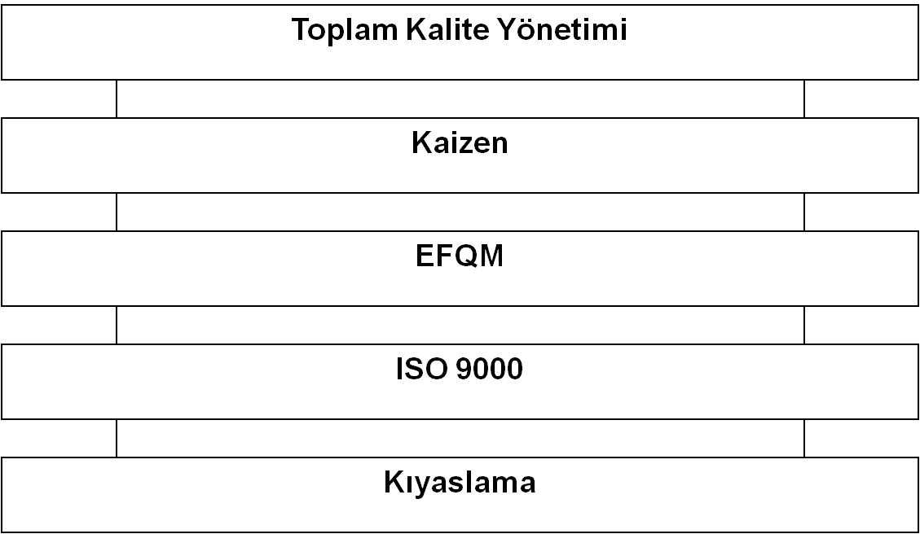
Toplam Kalite Yönetiminde Benchmarking’in Yeri

Slide 63
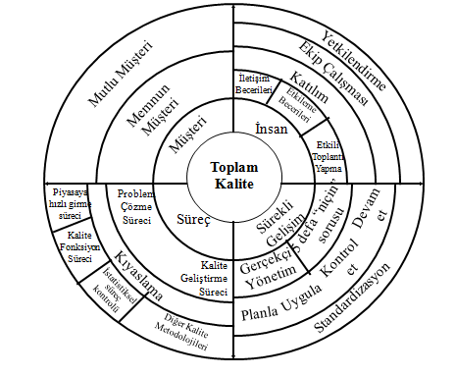
Toplam Kalite Yönetiminde Benchmarking’in Yeri

Slide 64
Stratejik Yönetim ve Benchmarking İlişkisi
Stratejik yönetim sürecindeki faaliyetler ve benchmarking çalışmalarının birbirleriyle olan ilişkilerinde, dört çeşit benchmarking yapılmaktadır:
Rakiplere ve diğer kuruluşlara rekabetçi üstünlük sağlayan faktörlere yönelik bilgilerin toplanması ve kıyaslanmasında amaç, işletmeye uzun dönemde rekabet avantajı sağlayacak bilgilerin yaratılmasıdır.
Rakiplerin ve diğer kuruluşların stratejilerine yönelik bilgilerin toplanıp kıyaslanmasında amaç, başarılı stratejilere ulaşmak ve kuruluşun kendi stratejilerinin etkinliğini artıracak bilgileri elde etmektir.

Slide 65
Rakiplerin ve diğer kuruluşların başarıyla uyguladığı planlama, tasarım, uygulama ve kontrol aşamalarını içeren iş süreçleri ve faaliyetlerine yönelik bilgilerin toplanıp kıyaslanmasında amaç, işletmenin kendi stratejilerinin uygulanmasında etkinliği artırmaktır.
Rakiplerin ve diğer kuruluşların performans bilgilerinin toplanması ve kıyaslanmasında amaç ise, kuruluşun kendi iş performansını karşılaştırmalı olarak değerlendirmek ve geliştirmektir.

Slide 66
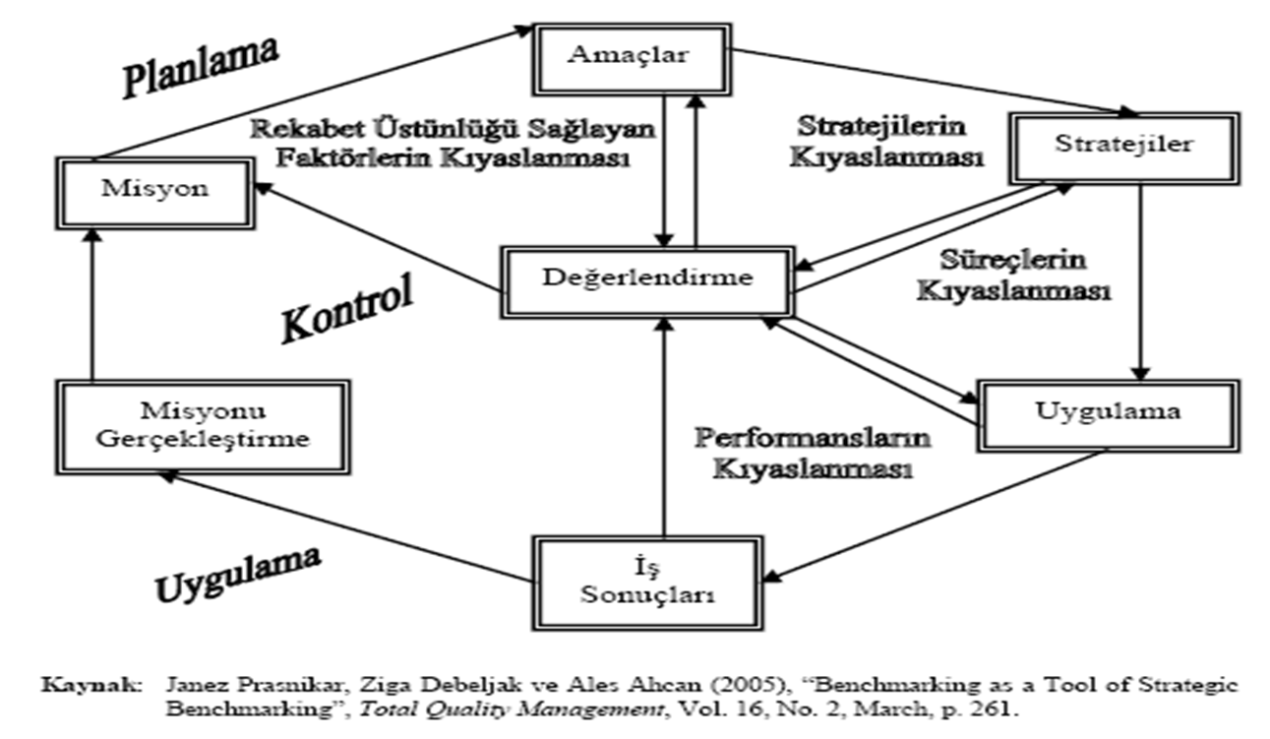
Stratejik Yönetim ve Benchmarking İlişkisi

Slide 67
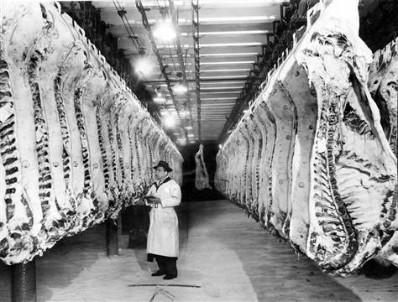
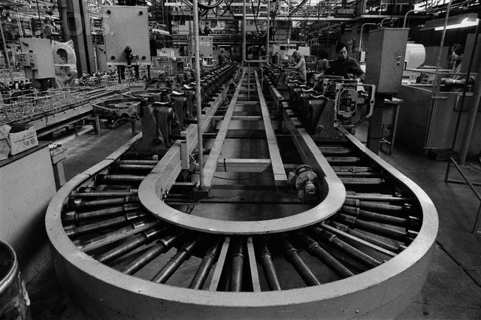
Benchmarking Örnek Uygulamaları
Ford’un kurucusu Henry Ford, yürüyen bant sistemiyle üretimi, 1912’de Chicago’ da bir tanıdığını görmek için gittiği mezbahadan esinlenerek geliştirmiştir.

Slide 68
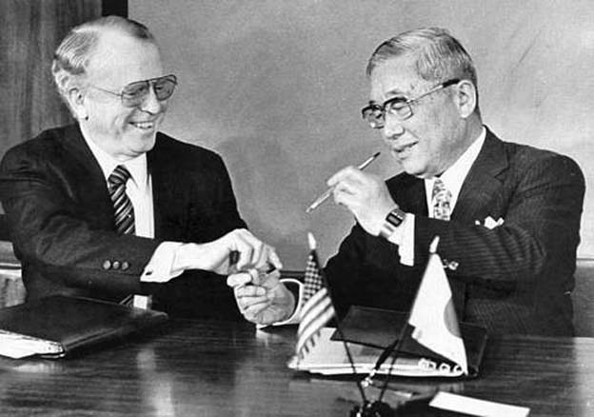
1950’ li yıllarda Toyota’nın kurucusu, oğlu Eiji Toyoda’ yı General Motors, Ford gibi otomobil devlerini incelemek üzere A.B.D.’ ye göndermiştir.

Slide 69
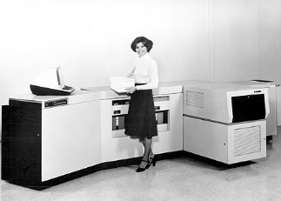
Ancak benchmarking kavramı bugünkü anlamı ile ilk kez 1970’lerin sonu 1980’lerin başında Xerox işletmesinin diğer Japon işletmelerinden öğrenme fikriyle, uygulanmaya başlanmıştır.

Slide 70
1979 yılında Xerox, benchmarking uygulamasına, rakipleri tarafından üretilen fotokopi makinelerinin parçalarını söküp inceleyerek başlamıştır. Xerox, bu parçaların fiziksel bileşimlerinin nasıl yapıldığını değerlendirmenin yanı sıra, üretim maliyetlerini de incelemiş ve rakiplerinin bu ürünleri nasıl daha düşük maliyetlerle ürettiklerini anlamaya çalışmıştır.

Slide 71
Daha sonra Xerox bu uygulamaları kendi üretim sürecine adapte etmiş ve iş planlarında kullanmıştır. 1980’ lerden sonra başta ABD olmak üzere bütün batıda yaygınlık kazanan benchmarking yöntemi, bugün de dev işletmeler tarafından kullanılmaktadır. Bunların başında ise Dell Computer ve General Electric (GE) gibi işletmeler gelmektedir.

Slide 72
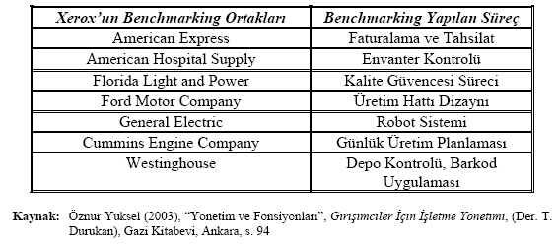
Xerox’un Başarıyla Uyguladığı Benchmarking Örnekleri

Slide 73
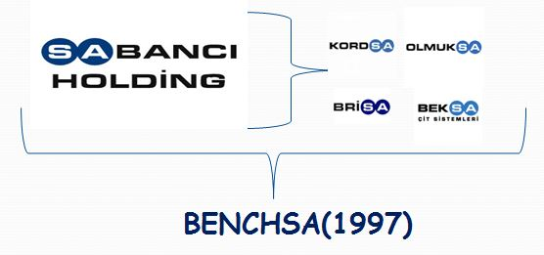
Sabancı Holding şirketleri; Beksa – Brisa – Dusa – Kordsa - Olmuksa tarafından kıyaslama çalışmalarına sistematik bir yapı kazandırmak amacıyla 1997 yılında kurulan “BENCHSA” adlı bir çalışma grubu; kıyaslamayı bir süreç olarak ele alıp, gerekli altyapının oluşturulması ve sürekli iyileştirmenin üzerinde önemle durmaktadır.

Slide 74

1995 yılında Eczacıbaşı Topluluğu’nda yeniden yapılandırma çalışmaları çerçevesinde;
  Kuruluşların süreçlerini ve performanslarını sistematik olarak izlemek,
  Verimliliği ve etkinliği artırmak,
  Kuruluşların birbirlerinin deneyimlerinden yararlanmak,
  Sürekli iyileşme ve gelişmeyi sağlamak amacıyla kıyaslama tekniği en uygun araç olarak uygulanmıştır.
İlk kıyaslama çalışmaları pazarlama ve satış işlevlerinde uygulanmış ve çalışmaları yürütecek bir takım oluşturulmuştur.

Slide 75
SONUÇ
Kıyaslama, örgütlere küçük kapsamlı iyileştirmelerin ötesinde, büyük, yani rekabet avantajı getirecek olumlu sonuçlar elde etme imkânı sağlayan, bir yöntem olarak değerlendirilmelidir. Bu çerçevede, Kıyaslama Yaklaşımı, Toplam Kalite Anlayışı, öğrenen kurum ve yeniden yapılanma uygulamalarını birleştiren ve bilginin paylaşıldıkça değer üretme niteliğinden destek alan bir yöntemdir.

